Slide 1
SURVEY PAPER
开源代码
论文
数据智能体综述
新兴范式还是过度炒作？
A Survey of Data Agents: Emerging Paradigm or Overstated Hype?
研究团队
指导教师
项目链接
朱逸章, 王良伟, 杨晨宇 等
李国良*, 罗宇瑜*
luoyuyu.vip

Slide 2
TABLE OF CONTENTS
目录
01
引言
05
L2：感知环境
数据智能体的黎明、定义与术语歧义
数据智能体获得环境感知能力
02
分层分类法
06
L3：追求自主
借鉴自动驾驶的分级方法
数据智能体实现条件自主
03
L0：早期的人工劳动
07
L4-L5：未来愿景
人类驱动的数据管理、准备和分析
主动和生成式数据智能体
04
L1：初步辅助
08
结论
数据智能体作为查询响应助手
总结与展望

Slide 3
CHAPTER 01
引言
数据智能体的黎明
探索数据智能体的定义、愿景与挑战

Slide 4
INTRODUCTION
数据智能体的黎明
长期愿景
三大核心领域
处理数据相关任务可能非常 耗时 、 劳动密集 且 知识密集 。数据科学和分析领域长期以来的愿景是：开发一种能够自主管理、准备和分析数据的智能体，以最少的人工干预提供可信的洞察。
数据管理
Data Management
大型语言模型（LLMs）和LLM智能体正在让我们更接近这一愿景
数据准备
Data Preparation
数据分析
Data Analysis
耗时
劳动密集
知识密集
Time-consuming
Labor-intensive
Knowledge-heavy

Slide 5
DEFINITION
什么是数据智能体？
数据智能体 是一种综合架构，旨在协调 数据+AI生态系统 ，能够自主处理广泛的数据相关任务。
核心架构
数据管理任务
配置调优
查询优化
系统诊断
数据准备任务
数据清洗
数据集成
数据发现
数据分析任务
结构化：TableQA, NL2SQL, NL2VIS
非结构化：报告生成
参考文献：Sun Z, Wang J, Zhao X, et al. Data Agent: A Holistic Architecture for Orchestrating Data+ AI Ecosystems

Slide 6
EXAMPLE
数据智能体示例
数据智能体工作流程示例
1
用户提出需求
关键特性
"分析过去一年的销售数据，找出增长最快的产品类别"
端到端自动化
2
数据智能体理解任务
环境感知与交互
解析需求，识别需要访问销售数据库，提取时间范围、产品类别、销售指标
自主决策与优化
3
自主编排执行流程
多步骤任务编排
连接数据库 → 查询数据 → 清洗处理 → 分析计算 → 生成可视化
结果验证与反馈
4
迭代优化与验证
数据智能体能够自主完成从数据获取到洞察生成的完整流程
根据执行反馈调整查询，验证结果准确性，优化可视化效果
5
输出完整分析报告
返回包含图表、数据表格、关键洞察和 recommendations 的综合报告

Slide 7
COMPARISON
数据智能体 vs 通用LLM智能体
形式上，数据智能体 A 在环境 E（如DBMS、代码解释器、API等）中对原始数据 D 进行操作，利用LLMs M，最终产生输出 O 来解决数据相关任务 T：
A: T, D, E, M → O
对比维度 | 通用LLM智能体 | 数据智能体
主要关注点 | 任务和内容中心：完成定义的任务或生成内容 | 数据生命周期中心：数据管理、准备和分析
问题范围 | 自包含且静态：基于明确的指令和有限的提示行动 | 探索性和动态性：主动探索和导航庞大、动态的数据湖
输入数据 | 小规模且即用：通常接收可管理的、干净的输入 | 大规模且"原始"：设计用于处理异构、动态和嘈杂的原始数据
工具调用 | 通用工具包：网络搜索、计算器、OCR、图像生成器等 | 专业数据工具包：DB加载器、SQL等价检查器、可视化库等
主要输出 | 生成性产物：人类消费产品：对话、推理、图像等 | 数据产品和洞察：配置、处理后的数据、洞察、可视化、分析报告等
错误后果 | 局部化：通常仅影响直接输出 | 级联性：错误可能级联，影响下游洞察

Slide 8
CHALLENGE
数据智能体的术语歧义
"数据智能体"一词应用不一致
复杂系统：复杂的基于智能体的数据系统，能够自主与数据湖交互、调用外部工具、编排和优化针对复杂数据相关任务的定制管道
将不同 自主性 、 可靠性 和 复杂性 的系统混为一谈，归入一个定义不明确的总称
简单系统：更基础的、范围狭窄的系统，充当简单的查询响应器
导致的问题：
用户端风险：用户期望不匹配
治理风险：责任不清
产业端风险：夸大和炒作
用户困惑
责任模糊
市场混乱
无法准确理解系统能力边界
出错时难以界定责任归属
夸大宣传导致信任危机

Slide 9
CHAPTER 02
数据智能体的
分层分类法
借鉴自动驾驶的分级方法
建立统一的评估框架

Slide 10
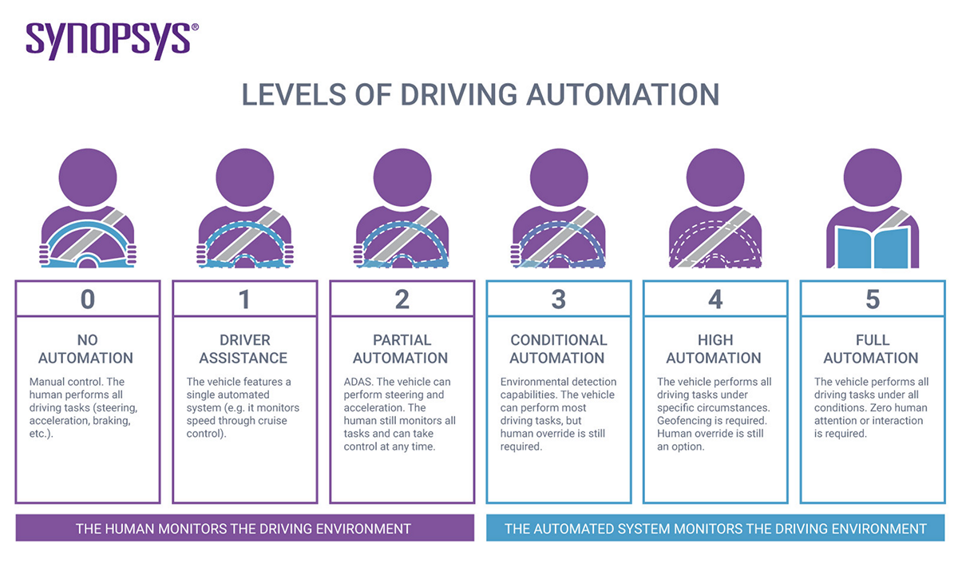
PRECEDENT
自动驾驶的先例
这种 术语歧义 并非前所未有： 汽车行业和驾驶自动化社区 也曾遇到类似的挑战
SAE J3016标准
为什么需要分级？
SAE引入了 J3016标准 ，这是一个 六级分类法 ，用于驾驶自动化
明确系统能力边界
统一行业术语标准
帮助用户理解系统
界定责任归属
自动驾驶六级分类
L0-L2：人类主导，系统辅助
L3：条件自动化，人类监督
L4-L5：高度/完全自动化
https://www.synopsys.com/blogs/chip-design/autonomous-driving-levels.html

Slide 11
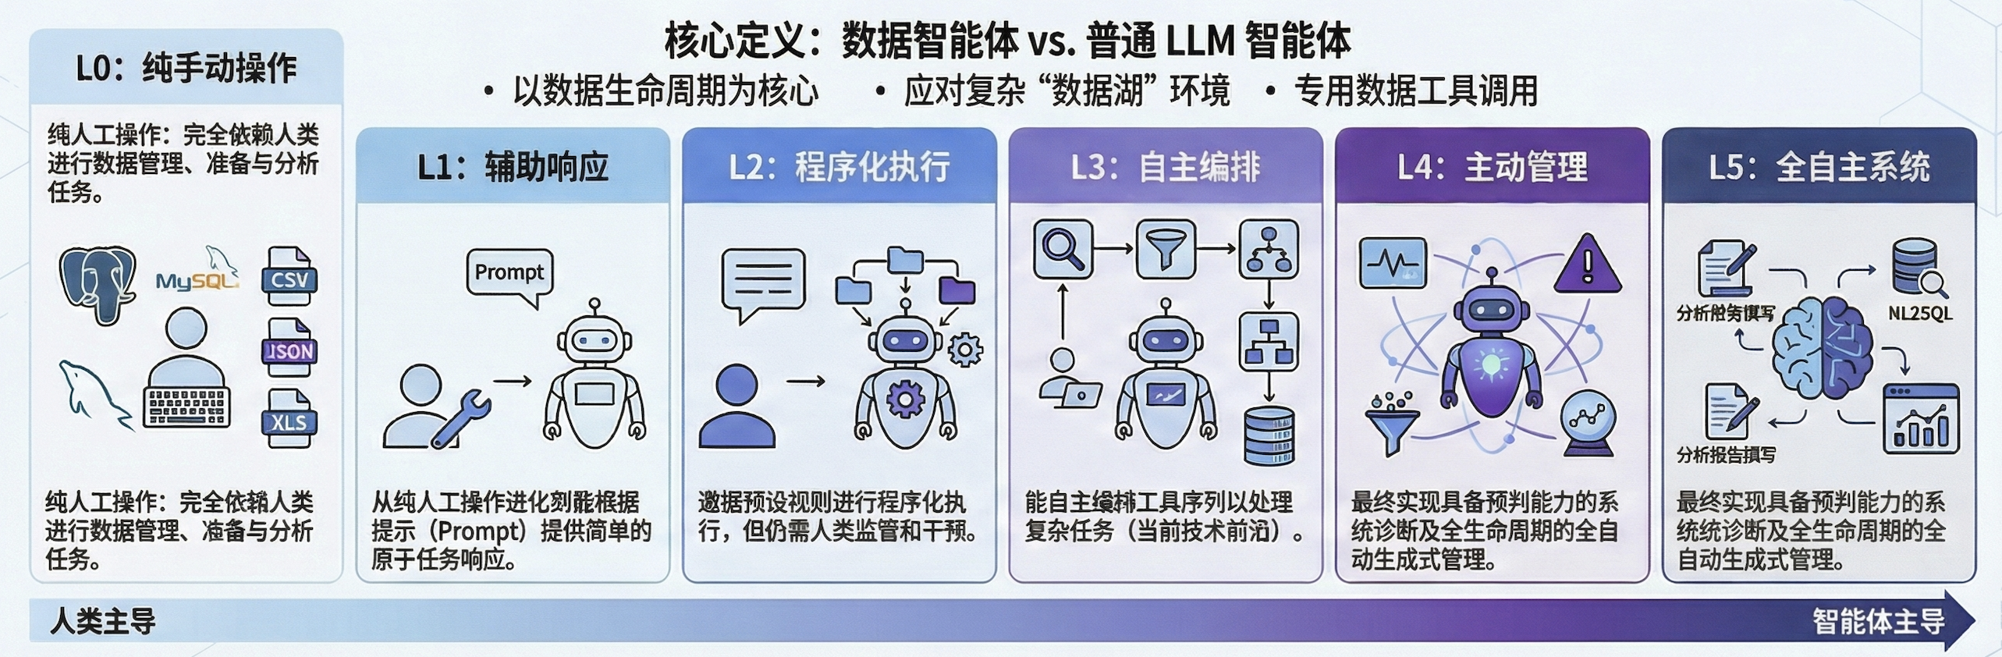
TAXONOMY
我们倡导的数据智能体分层分类法
核心目标
映射从 人类 到 数据智能体 在数据相关任务中 主导权和责任 的渐进转移，随着自主性从L0增加到L5
一个 统一框架 ，用于比较现有工作、界定能力边界和明确责任，使从业者能够根据自主性水平调整期望和干预
统一框架
界定边界
明确责任
对齐期望
比较现有工作
明确能力范围
清晰责任归属
调整用户期望

Slide 12
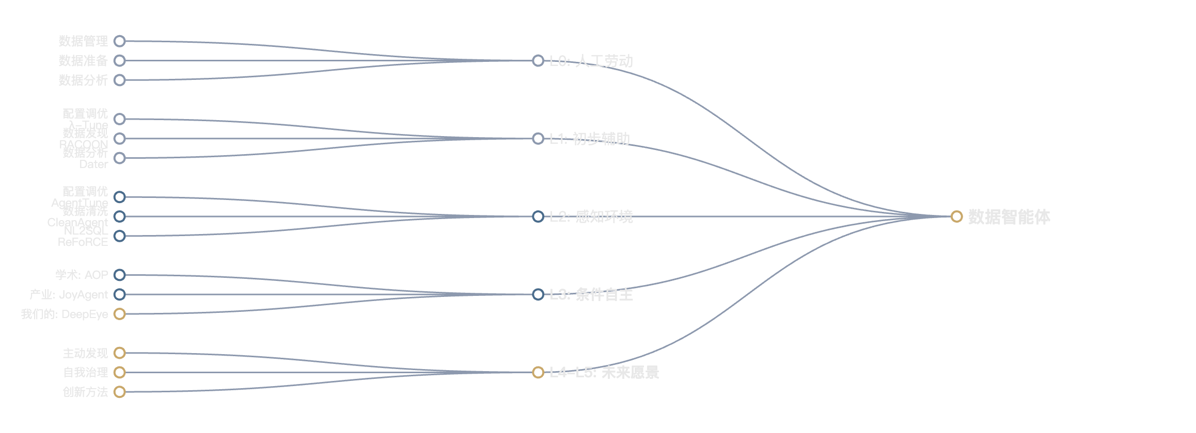
OVERVIEW
通过此视角进行结构化综述
数据智能体论文分类概览
查看完整论文列表
https://github.com/HKUSTDial/awesome-data-agents

Slide 13
LEVEL 03
L0：早期的人工劳动
人类驱动的数据管理、准备和分析
完全人工操作，无智能辅助

Slide 14
LEVEL 0
L0：人类驱动的数据任务
传统方式
形式化定义
传统上，所有 数据管理、准备和分析 任务完全由 人类 执行， 没有智能辅助 。
人类 H 负责整个过程：
H: πH(T, D, E) → P; εH(P, D, E) → O
数据智能体 A 尚未参与：
A: ∅
关键特征
无智能辅助
完全人工编排
完全人工执行
数据智能体未参与
L0代表了 数据处理的早期阶段 ，所有工作都依赖人工完成。这是数据智能体发展的起点和对比基准。

Slide 15
LEVEL 01
L1：初步辅助
数据智能体作为查询响应助手
提示-响应范式，无状态交互

Slide 16
LEVEL 1
L1数据智能体的定义（辅助）
核心特征
形式化定义
与早期 LLM助手浪潮 一致
人类 H 仍负责管道编排和执行：
H: πH(T, D, E) → P; εH(P, D, E, r) → O
提示-响应范式 ：数据智能体作为初级的、 无状态 的查询响应助手
无法感知和与环境交互
数据智能体 A 响应人类查询：
A: q, M → r
查询响应
即时响应
人类主导
响应用户查询
无状态交互
人工编排执行
L1数据智能体充当 智能助手 角色，回答用户问题，但不具备自主执行能力

Slide 17
L1 CASE STUDY
L1案例：配置调优 λ-Tune
λ-Tune (SIGMOD 2025)
应用领域
数据库配置调优
步骤 1
构建包含 OLAP工作负载信息 、 硬件规格 、 目标数据库系统 的提示模板
核心能力
步骤 2
生成配置候选
提示LLM生成/推荐多个 数据库配置候选 （SQL命令）
基于提示的推荐
SQL命令生成
步骤 3
从候选中选择 最佳配置
L1特征
提示-响应范式
人类选择最终配置
参考文献：Giannakouris V, Trummer I. λ-tune: Harnessing large language models for automated database system tuning
SIGMOD, 2025

Slide 18
L1 CASE STUDY
L1案例：数据发现 RACOON
RACOON (TRL@NeurIPS 2024)
应用领域
数据发现与标注
步骤 1
在伴随的 知识图谱 中检索匹配实体和相关知识
核心能力
步骤 2
知识图谱检索
基于检索的知识构建 上下文信息
上下文增强
列类型注释
步骤 3
增强提示以提升 列类型注释 的性能
L1特征
RAG增强
提示工程优化
技术架构
参考文献：Wei L L, Xiao G, Balazinska M. RACOON: An LLM-based Framework for Retrieval-Augmented Column Type Annotation with a Knowledge Graph
NeurIPS 2024 Third Table Representation Learning Workshop

Slide 19
L1 CASE STUDY
L1案例：结构化数据分析 Dater
应用领域
TableQA / NL2SQL
Dater (SIGIR 2023)
步骤 1
核心能力
提示LLM将 大表分解 为子表，将 问题分解 为子问题
表格分解
问题分解
步骤 2
SQL生成
使用LLM生成的 中间SQL 解决子问题
答案推理
步骤 3
L1特征
部署LLM 推理最终答案
分解-解决范式
无环境交互
分而治之策略
参考文献：Ye Y, Hui B, Yang M, et al. Large language models are versatile decomposers: Decomposing evidence and questions for table-based reasoning
SIGIR, 2023

Slide 20
L1 SUMMARY
L1的进展与局限性
进展：日常任务效率
L1数据智能体的局限性
查询响应辅助
无状态特性
按需解释和响应用户查询
在"提示-响应"范式下运行，不随时间维持状态
效率提升
缺乏感知
通过卸载琐碎和常规操作（如单位转换或标准预处理代码生成）提高效率
无法自主感知或与外部环境（数据库、API）交互，阻止闭环优化
降低门槛
人类依赖
为非技术或新手用户降低理解门槛
用户仍需手动执行、集成和验证输出。数据智能体无法执行端到端流程，自主性限于原子、静态子任务
关键洞察：L1数据智能体是 有用的助手 ，但缺乏 自主执行能力 。它们提供建议和生成内容，但无法独立完成复杂任务。

Slide 21
LEVEL 02
L2：感知环境
数据智能体获得环境感知能力
实现部分自主，独立执行特定任务

Slide 22
LEVEL 2
L2数据智能体的定义（部分自主）
核心特征
形式化定义
数据智能体能够 感知和与环境交互 （如数据湖、DBMS、代码解释器、API等）
人类 H 编排管道：
H: πH(T, D, E) → P
实现 部分自主性 ，以独立执行特定任务的过程
数据智能体 A 获得环境感知和交互能力，执行管道：
数据智能体在 人类编排的管道内 运行
A: εA(P, D, E, M) → O
环境连接
执行反馈
部分自主
人类编排
连接真实系统
基于反馈优化
独立执行子任务
人工设计管道
L2是 关键飞跃 ：数据智能体从"建议者"转变为"执行者"，能够 与现实世界系统交互 并基于反馈自我优化

Slide 23
L2 CASE STUDY
L2案例：配置调优 AgentTune
AgentTune (SIGMOD 2025)
应用领域
数据库自动调优
多智能体协作
将调优过程分解为 专业智能体 ：工作负载分析器、旋钮选择器、范围剪枝器、配置推荐器
核心能力
反馈驱动优化
多智能体协作
基于 DBMS反馈 （性能和执行特征）优化配置
环境感知反馈
迭代优化
束搜索策略
生成新的候选配置用于 束搜索策略
L2特征
环境交互
反馈驱动优化
多智能体架构
参考文献：Li Y, Li H, Zhang J, et al. AgentTune: An Agent-Based Large Language Model Framework for Database Knob Tuning
Proceedings of the ACM on Management of Data, 2025

Slide 24
L2 CASE STUDY
L2案例：数据清洗 CleanAgent
CleanAgent (VLDB Workshop 2025)
应用领域
数据标准化
环境交互
CleanAgent可以与 原始数据和执行环境 （如Python或Docker）交互
核心能力
反馈优化
代码生成
在数据标准化过程中接收 反馈 以优化生成的代码
执行反馈
迭代优化
记忆模块
记忆维护
引入 记忆模块 维护历史对话上下文
L2特征
代码执行
反馈循环
迭代优化循环
参考文献：Qi D, Miao Z, Wang J. Cleanagent: Automating data standardization with llm-based agents
VLDB 2025 Workshop: Data Driven AI

Slide 25
L2 CASE STUDY
L2案例：结构化数据分析 ReFoRCE
ReFoRCE (arXiv 2025)
应用领域
Text-to-SQL / NL2SQL
主动探索
通过 迭代列探索机制 主动探索和与数据库交互
核心能力
执行反馈引导
列探索
由 执行反馈 引导优化过程
执行验证
自我纠正
自我改进
渐进优化
在NL2SQL翻译过程中实现 渐进式自我纠正和自我改进
L2特征
数据库交互
执行反馈
迭代列探索机制
参考文献：Deng M et al. ReFoRCE: A Text-to-SQL Agent with Self-Refinement, Consensus Enforcement, and Column Exploration
arXiv, 2025

Slide 26
L2 SUMMARY
L2数据智能体的玻璃天花板（局限性）
进展：感知与交互
L2数据智能体的局限性
连接真实世界系统
依赖人类设计的管道
L2数据智能体可以连接真实世界系统
L2数据智能体遵循人类预先建立的管道编排，缺乏独立编排任务定制新管道的能力
自主执行与优化
任务特定刚性
自主执行特定过程并基于环境反馈优化
系统与特定任务/领域紧密绑定（如仅专门针对NL2SQL的模块），缺乏处理多样化任务的通用性和泛化能力
核心瓶颈
管道依赖
模块刚性
领域局限
无法自主设计端到端流程
在人类设计的模块内运行
缺乏跨领域通用性
关键洞察：L2数据智能体虽然实现了 环境感知和交互 ，但仍受限于 人类设计的框架 。要实现真正的自主，需要突破到L3级别。

Slide 27
LEVEL 03
L3：追求自主
数据智能体
数据智能体实现条件自主
关键飞跃：智能体承担任务主导权

Slide 28
LEVEL 3
L3数据智能体的定义（条件自主）
核心特征
形式化定义
数据智能体 自主编排和优化管道 ，而非遵循人类定义的管道
数据智能体 A 自主管理整个管道：
A: πA(T, D, E, M) → P
管理 多样化和全面的任务 ，可能跨越整个数据生命周期
εA(P, D, E, M) → O
关键飞跃： 从L3开始，数据智能体承担任务主导权，而人类监督过程
人类 H 监督过程：
H: Supervise(πA, εA)
自主编排
全面任务
人类监督
任务主导
设计执行流程
覆盖数据生命周期
条件自主性
智能体主导权
L3是 质的飞跃 ：数据智能体从"执行者"升级为"设计者"，能够 自主规划 和 管理完整的数据生命周期

Slide 29
L3 ACADEMIC CASE
L3学术案例：AOP
AOP (CIDR 2025)
应用领域
复杂查询处理
语义算子编排
用 预定义的语义算子 编排跨异构数据的数据准备和语义分析管道
核心能力
DAG优化
语义算子编排
将初始的 链式执行管道 优化为 有向无环图（DAG） ，实现独立算子的并行执行
管道优化
并行执行
效率提升
通过并行化 显著提升效率
L3特征
Proto-L3
预定义算子
从链式到DAG
参考文献：Wang J, Li G. AOP: Automated and Interactive LLM Pipeline Orchestration for Answering Complex Queries
CIDR, 2025

Slide 30
L3 INDUSTRY CASE
L3产业案例：JoyAgent
JoyAgent (京东)
应用领域
电商数据分析
多级多模式思维框架
用 多级多模式思维框架 将查询编排为可执行的DAG
核心能力
两种编排模式
查询编排
1) 计划-执行器 ；2) ReAct
多模式推理
工具动态创建
工具进化
通过重组工具库中预定义的原子工具 动态创建新工具
L3特征
Proto-L3
工具进化
工具进化机制
项目链接：
https://github.com/jd-opensource/joyagent-jdgenie/tree/data_agent

Slide 31
OUR EFFORT
我们的努力：DeepEye
DeepEye
L3级别自主数据智能体
Stay Tuned!
1
自主任务理解
4
动态工具合成
深度理解用户意图和任务目标
根据任务需求动态创建工具
2
智能管道编排
5
自我反思优化
自动设计最优执行流程
持续学习和改进
3
全生命周期覆盖
6
人机协作界面
管理→准备→分析一体化
直观高效的交互体验
DeepEye 正在开发中，敬请期待！

Slide 32
DEEPEYE DEMO
DeepEye系统展示
DeepEye工作流程
智能理解
自动编排
迭代优化
可视化输出

Slide 33
CHALLENGES & OPPORTUNITIES
迈向真正L3的挑战与研究机会（一）
编排自主性有限
数据生命周期覆盖不完整
挑战
挑战
当前Proto-L3系统仍依赖 预定义算子/工具
现有智能体关注范围狭窄（主要关注分析），忽视 数据管理 和 数据准备
机会
机会
技能发现 和 自主算子合成 。动态生成、评估和策划新工具/技能
通用通才 。处理数据生命周期全谱系：管理→准备→分析
关键研究方向
技能发现
通用通才
自动识别和提取可复用的数据处理能力
构建能够处理全数据生命周期的统一智能体
自主算子合成
端到端覆盖
根据任务需求动态生成新的处理算子
从数据管理到数据分析的完整流程自动化
参考文献：[1] Sun Z, Wang J, Zhao X, et al. Data Agent: A Holistic Architecture for Orchestrating Data+ AI Ecosystems | [2] Sun J, Li G, Zhou P, et al. AgenticData: An Agentic Data Analytics System for Heterogeneous Data | [3] Wang J, Li G, Feng J. iDataLake: An LLM-powered Analytics System on Data Lakes

Slide 34
CHALLENGES & OPPORTUNITIES
迈向真正L3的挑战与研究机会（二）
高级推理缺陷
适应动态环境
挑战
挑战
由于缺乏 战略反思 ，陷入战术修复和无成效循环
当前评估使用 静态数据 ，忽视真实世界数据漂移
机会
机会
元推理 。结合因果推理、用于跨过程优化的元推理，以及复杂记忆架构
自我进化 和 动态基准测试 。适应演变的数据环境
关键研究方向
元推理
因果推理
自我进化
动态基准
战略层面的反思和优化
理解数据因果关系
适应动态数据环境
模拟真实世界变化
未来方向：实现真正的L3自主需要 根本性突破 ，包括高级推理能力、动态适应性和全生命周期覆盖

Slide 35

ARCHITECTURE
数据智能体需要根本性突破才能实现L3自主
L3数据智能体核心组件架构

Slide 36
LEVEL 04-05
L4-L5：主动和
生成式数据智能体的愿景
高自主性和完全自主性的未来
从被动响应到主动创造

Slide 37
LEVEL 4
L4数据智能体的定义（高自主）
核心特征
形式化定义
数据智能体 自主监控和探索数据湖 ，主动识别有价值和新兴的任务
数据智能体 A 采取完全主动：
A: DiscoverA(D, E, M) → T'
呈现 高可靠性 ，无需监督，人类只需接收输出
πA(T', D, E, M) → P
数据智能体 采取完全主动 ，不仅编排和执行管道，还自主发现任务
εA(P, D, E, M) → O
人类 H 接收输出：
H: Receive(O)
主动发现
高可靠性
人类接收
完全主动
自主识别任务
无需人类监督
仅接收输出
智能体主导
L4数据智能体从 被动响应 转变为 主动发现 ，能够自主识别数据中的机会和问题

Slide 38
RESEARCH DIRECTIONS
迈向L4的研究方向
自主问题发现
可信自我治理
长程整体规划
核心目标
核心目标
核心目标
超越执行到 批判性评估
作为可靠的 通才 运行
做出 战略权衡
关键能力
关键能力
关键能力
在没有明确任务指令的情况下识别 异常、差距或新兴任务
为自我发现的任务编排 鲁棒管道 ，自我管理资源、安全和准确性
平衡 即时清洗成本 与 长期分析准确性
研究方向
研究方向
研究方向
长期规划 和 战略决策 能力
发展 任务导向意识 和 内在好奇心
鲁棒有效性 、 效率 和 安全性 保证
L4关键能力要求
任务意识
好奇心
自我治理
资源管理
战略规划
长期视角

Slide 39
LEVEL 5
L5数据智能体的定义（完全自主）
核心特征
形式化定义
超越仅仅应用现有方法，数据智能体通过 识别传统方法何时不足 并 创新新解决方案 来积极创造新知识
数据智能体 A 发明新方法：
A: DiscoverA(D, E, M) → T'
数据智能体成为 知识创造者 ，而不仅是知识应用者
InnovateA(T', D, E, M) → Φ
Φ(T', D, E, M) → O
人类 H 完全脱离：
H: ∅
创新方法
知识创造
理论创新
完全自主
发明新解决方案
创造新知识
新理论/算法
人类完全脱离
L5：终极愿景
新理论
新算法
新范式
提出新的数据处理理论
设计创新的算法
开创全新的方法论

Slide 40
CHAPTER 08
结论
总结与展望
回顾核心贡献与未来方向

Slide 41
CONCLUSION
结论
新型分层分类法
演化飞跃分析
建立 首个系统性分层分类法 以解决术语歧义，为数据智能体领域提供统一的评估框架
识别当前 L2数据智能体的局限性 ，强调 L2到L3的关键转变 是主要研究前沿
前瞻性路线图和愿景
结构化生命周期综述
详细说明向 主动 和最终 生成式、完全自主 数据智能体的有前景的未来方向和愿景
对数据智能体的结构化综述，追溯数据相关任务中的 自主性进展 ，映射最新技术，识别技术挑战和研究差距
核心要点
6
3
L3
∞
自主性层级
核心领域
关键跃迁
未来可能
从L0到L5
管理/准备/分析
条件自主性
完全自主
总结：数据智能体正处于快速发展阶段，从L1的 初步辅助 到L2的 部分自主 ，再到L3的 条件自主 ，最终目标是实现L4-L5的 高度/完全自主 。这一演进将彻底改变数据科学和分析领域的格局。

